Slide 1
Cuadro de clasificación de documentos electrónicos

Slide 3
En el marco conceptual se observa lo siguiente:
Unos agentes que son representados en el sistema por entidades descritas a través de metadatos, que se relacionan entre sí de acuerdo con un conjunto de reglas predeterminadas y sobre ellas se aplican funciones que generan eventos.
El sistema debe encargarse de aplicar los procesos de la gestión documental, producción, gestión y trámite, organización, transferencia, disposición, preservación a largo plazo y valoración; esto se realiza mediante flujos de trabajo, gestión de contenidos, clasificación documental, conformación de expedientes entre otras, aplicando funciones sobre las entidades y capturando metadatos.

Slide 4
Cuando un usuario produce un documento (lo genera dentro del sistema o lo carga en él) este puede ser tramitado mediante un flujo (por ejemplo; asignación, proyecto de respuesta, aprobación y entrega), se integra a un expediente que pertenece a una serie o subserie documental (clase), la cual han sido previamente valorada determinando en consecuencia la regla para su retención y disposición.
El tiempo de retención tanto en la fase de archivo de gestión como en la fase de archivo central y la disposición que ha de darse una vez agotados estos tiempos, las cuales puede ser, eliminar o conservar totalmente; si es el primer caso, se destruyen las entidades en el sistema conservando un conjunto de metadatos (entidad residual), pero si se requiere transferir a un archivo histórico, se deben exportar las entidades con todos sus componentes.

Slide 5

Corresponde a la lista de usuarios ( roles y grupos ) que pueden acceder a las entidades del sistema de información SGDEA.
Son los eventos que se guardan con relación a las funciones que ejecuta una entidad del sistema.
Información que describe una entidad del sistema con relación a los eventos en los que participa y las funciones realizadas. Nota: Los metadatos contextuales deben ser definidos por cada entidad distrital a partir de su
esquema de metadatos.

Slide 6
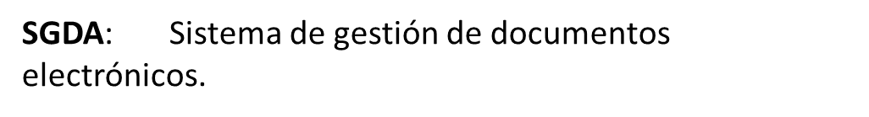
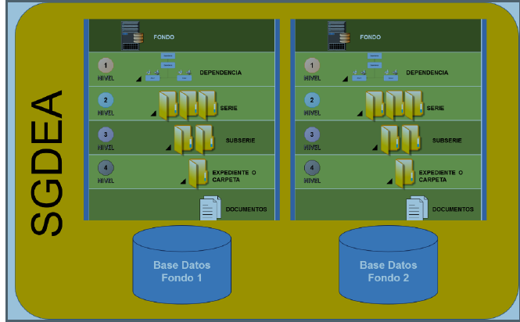
Se muestra la integración del fondo documental, subfondos, series y subseries dentro del Sistema de Gestión de Documentos Electrónicos de Archivo.

Slide 7


Nombre Apellido / correo@dgan.go.cr

